Slide 1
S
NOME NEMICO
LV. X
ILLUSTRAZIONE
(trascina qui l'immagine)
PV
X
ATT
X
AR
X
ABILITÀ SPECIALI
RICOMPENSE
1 indizio
1 punto esperienza
Notes:
Template vuoto: sostituisci nome, simbolo, livello, valori, illustrazione. Fascia 1–2: abilità vuota, ricompense 1 indizio + 1 punto esperienza, PV+ATT+AR = 5 (minimo 1 ciascuno).

Slide 2
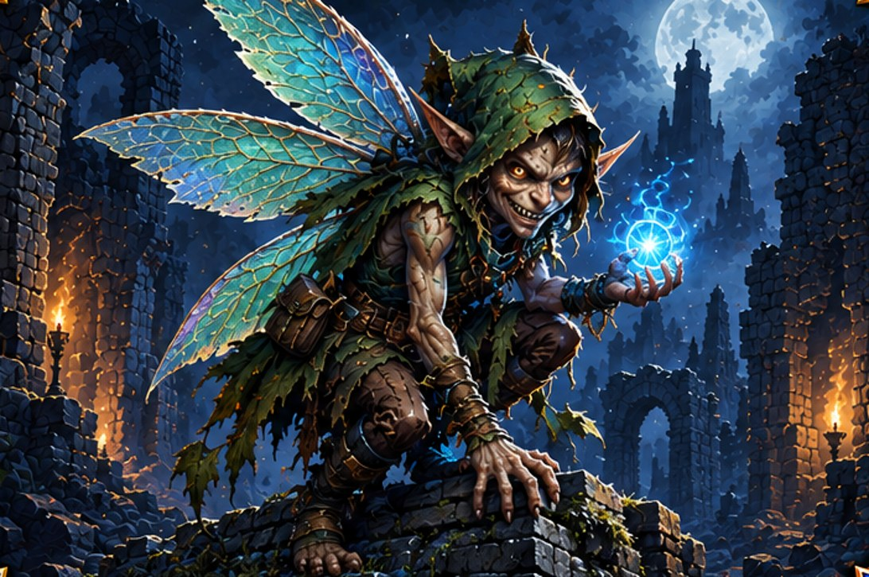
F
FOLLETTO INGANNATORE
LV. 1
PV
1
ATT
2
AR
2
ABILITÀ SPECIALI
RICOMPENSE
Illusione: il tuo primo tiro per colpire si fa con svantaggio.
1 indizio
1 punto esperienza

Slide 3
R
RATTO GIGANTE
LV. 1
ILLUSTRAZIONE DA INSERIRE
Ratto gigante
PV
1
ATT
2
AR
0
ABILITÀ SPECIALI
RICOMPENSE
Morso infetto: se ti ha colpito almeno una volta, a fine scontro perdi 1 PV (non scendi sotto 1).
1 indizio
1 punto esperienza

Slide 4
P
PIPISTRELLO VAMPIRO
LV. 1
ILLUSTRAZIONE DA INSERIRE
Pipistrello vampiro
PV
1
ATT
2
AR
1
ABILITÀ SPECIALI
RICOMPENSE
Succhiasangue: ogni volta che ti colpisce recupera 1 PV.
1 indizio
1 punto esperienza

Slide 5
C
COBOLDO
LV. 1
ILLUSTRAZIONE DA INSERIRE
Coboldo
PV
2
ATT
1
AR
0
ABILITÀ SPECIALI
RICOMPENSE
Codardo: con metà PV o meno ha −2 ATT.
1 indizio
1 punto esperienza

Slide 6
G
GNOMO SCHIAVISTA
LV. 1
ILLUSTRAZIONE DA INSERIRE
Gnomo schiavista
PV
2
ATT
2
AR
2
ABILITÀ SPECIALI
RICOMPENSE
Catene: se ti sconfigge prendi 1 Clessidra.
1 indizio
1 punto esperienza

Slide 7
G
GOBLIN PREDONE
LV. 1
ILLUSTRAZIONE DA INSERIRE
Goblin predone
PV
2
ATT
2
AR
1
ABILITÀ SPECIALI
RICOMPENSE
Saccheggio: se ti sconfigge scarti 1 carta a caso dalla mano.
1 indizio
1 punto esperienza

Slide 8
S
SCHELETRO
LV. 1
ILLUSTRAZIONE DA INSERIRE
Scheletro
PV
2
ATT
2
AR
1
ABILITÀ SPECIALI
RICOMPENSE
Non morto. Si ricompone: la prima volta che va a 0 PV torna a 2 PV.
1 indizio
1 punto esperienza

Slide 9
L
LUPO GRIGIO
LV. 1
ILLUSTRAZIONE DA INSERIRE
Lupo grigio
PV
3
ATT
3
AR
0
ABILITÀ SPECIALI
RICOMPENSE
Inseguitore: se fuggi, ti attacca un'ultima volta prima che tu arretri.
1 indizio
1 punto esperienza

Slide 10
R
RAGNO DELLE GROTTE
LV. 1
ILLUSTRAZIONE DA INSERIRE
Ragno delle grotte
PV
3
ATT
3
AR
1
ABILITÀ SPECIALI
RICOMPENSE
Ragnatela: non puoi fuggire.
1 indizio
1 punto esperienza

Slide 11
O
ORCHETTO PREDONE
LV. 2
ILLUSTRAZIONE DA INSERIRE
Orchetto predone
PV
4
ATT
2
AR
1
ABILITÀ SPECIALI
RICOMPENSE
Furia: con metà PV o meno ha +2 ATT.
1 indizio
1 punto esperienza

Slide 12
M
MELMA ACIDA
LV. 2
ILLUSTRAZIONE DA INSERIRE
Melma acida
PV
5
ATT
1
AR
0
ABILITÀ SPECIALI
RICOMPENSE
Acido: quando ti attacca la tua AR conta 1 in meno.
1 indizio
1 punto esperienza

Slide 13
Z
ZOMBI
LV. 2
ILLUSTRAZIONE DA INSERIRE
Zombi
PV
4
ATT
2
AR
0
ABILITÀ SPECIALI
RICOMPENSE
Non morto. Lento: se fuggi non arretri.
1 indizio
1 punto esperienza

Slide 14
B
BANDITO DELLA STRADA
LV. 2
ILLUSTRAZIONE DA INSERIRE
Bandito della strada
PV
3
ATT
3
AR
1
ABILITÀ SPECIALI
RICOMPENSE
Borseggio: la prima volta che ti colpisce scarti 1 carta a caso dalla mano.
1 indizio
1 punto esperienza

Slide 15
G
GNOLL CACCIATORE
LV. 3
ILLUSTRAZIONE DA INSERIRE
Gnoll cacciatore
PV
5
ATT
3
AR
1
ABILITÀ SPECIALI
RICOMPENSE
Agguato: attacca per primo.
1 indizio
1 punto esperienza
Ispirazione

Slide 16
O
ORSO DELLE CAVERNE
LV. 3
ILLUSTRAZIONE DA INSERIRE
Orso delle caverne
PV
7
ATT
3
AR
0
ABILITÀ SPECIALI
RICOMPENSE
Furia: con metà PV o meno ha +2 ATT.
1 indizio
1 punto esperienza
Ispirazione

Slide 17
A
ARPIA
LV. 3
ILLUSTRAZIONE DA INSERIRE
Arpia
PV
4
ATT
4
AR
1
ABILITÀ SPECIALI
RICOMPENSE
Picchiata: il tuo primo tiro per colpire si fa con svantaggio.
1 indizio
1 punto esperienza
Ispirazione

Slide 18
S
SPETTRO
LV. 3
ILLUSTRAZIONE DA INSERIRE
Spettro
PV
4
ATT
3
AR
2
ABILITÀ SPECIALI
RICOMPENSE
Non morto. Gelo: hai −1 ATT per tutto lo scontro.
1 indizio
1 punto esperienza
Ispirazione

Slide 19
M
MINOTAURO
LV. 4
ILLUSTRAZIONE DA INSERIRE
Minotauro
PV
8
ATT
4
AR
1
ABILITÀ SPECIALI
RICOMPENSE
Carica: il suo primo colpo fa +2 danni.
1 indizio
1 punto esperienza
Ispirazione

Slide 20
G
GOLEM DI FANGO
LV. 4
ILLUSTRAZIONE DA INSERIRE
Golem di fango
PV
9
ATT
3
AR
2
ABILITÀ SPECIALI
RICOMPENSE
Coriaceo: i danni che subisce sono ridotti di 1 (minimo 1).
1 indizio
1 punto esperienza
Ispirazione

Slide 21
V
VAMPIRO
LV. 4
ILLUSTRAZIONE DA INSERIRE
Vampiro
PV
7
ATT
4
AR
2
ABILITÀ SPECIALI
RICOMPENSE
Non morto. Succhiasangue: ogni volta che ti colpisce recupera 1 PV.
1 indizio
1 punto esperienza
Ispirazione

Slide 22
B
BASILISCO
LV. 4
ILLUSTRAZIONE DA INSERIRE
Basilisco
PV
7
ATT
4
AR
1
ABILITÀ SPECIALI
RICOMPENSE
Pietrifica: se ti colpisce con un 6 al dado del danno, prendi 1 Clessidra.
1 indizio
1 punto esperienza
Ispirazione

Slide 23
O
OGRE DELLE PALUDI
LV. 4,5
ILLUSTRAZIONE DA INSERIRE
Ogre delle paludi
PV
10
ATT
4
AR
1
ABILITÀ SPECIALI
RICOMPENSE
Rompiscudo: se ti colpisce con un 6 al dado del danno, fai subito il tiro di perdita.
1 indizio
sali di livello
Ispirazione

Slide 24
T
TROLL DI FIUME
LV. 4,5
ILLUSTRAZIONE DA INSERIRE
Troll di fiume
PV
9
ATT
4
AR
2
ABILITÀ SPECIALI
RICOMPENSE
Rigenera: all'inizio di ogni suo attacco recupera 1 PV.
1 indizio
sali di livello
Ispirazione

Slide 25
C
CAPITANO GOLIATH
LV. 4,5
ILLUSTRAZIONE DA INSERIRE
Capitano goliath
PV
8
ATT
5
AR
2
ABILITÀ SPECIALI
RICOMPENSE
Agguato: attacca per primo.
1 indizio
sali di livello
Ispirazione

Slide 26
S
STREGA DEL VISCHIO
LV. 4,5
ILLUSTRAZIONE DA INSERIRE
Strega del vischio
PV
8
ATT
5
AR
1
ABILITÀ SPECIALI
RICOMPENSE
Vischio: non puoi fuggire e hai −1 ATT per tutto lo scontro.
1 indizio
sali di livello
Ispirazione

Slide 27
G
GUARDIANO DI MIMI
LV. 5
ILLUSTRAZIONE DA INSERIRE
Guardiano di MIMI
PV
9
ATT
4
AR
3
ABILITÀ SPECIALI
RICOMPENSE
Colpo del custode: se ti colpisce con un 6 al dado del danno, fai subito il tiro di perdita. Le sue ferite restano tra uno scontro e l'altro.
MIMI: vinci la partita

Slide 28
M
MIMIC ANCESTRALE
LV. 5
ILLUSTRAZIONE DA INSERIRE
Mimic ancestrale
PV
7
ATT
5
AR
2
ABILITÀ SPECIALI
RICOMPENSE
Fauci: attacca per primo. Le sue ferite restano tra uno scontro e l'altro.
MIMI: vinci la partita

Slide 29
R
RE GOBLIN GRUGNO
LV. 5
ILLUSTRAZIONE DA INSERIRE
Re Goblin Grugno
PV
9
ATT
4
AR
2
ABILITÀ SPECIALI
RICOMPENSE
Furia: con metà PV o meno ha +2 ATT. Le sue ferite restano tra uno scontro e l'altro.
MIMI: vinci la partita

